Slide 1
Model przewidujący wiek ślimaków morskich z rodziny Haliotidae
Adam Camlet

Slide 2
Cel projektu
wiek słuchotki (uchowca) w warunkach laboratoryjnych może być określony poprzez zliczenie pod mikroskopem pierścieni w jej muszli
żmudny i czasochłonny proces
możliwym rozwiązaniem jest stworzenie modelu klasyfikacyjnego, który określi wiek ślimaka w oparciu o łatwiej pozyskiwalne dane (pomiary geometryczne i wagowe)

Slide 3
Użyte narzędzia i biblioteki
Jupyter Notebook
Python 3.6.5
NumPy, scikit-learn, matplotlib, pandas
Git

Slide 4
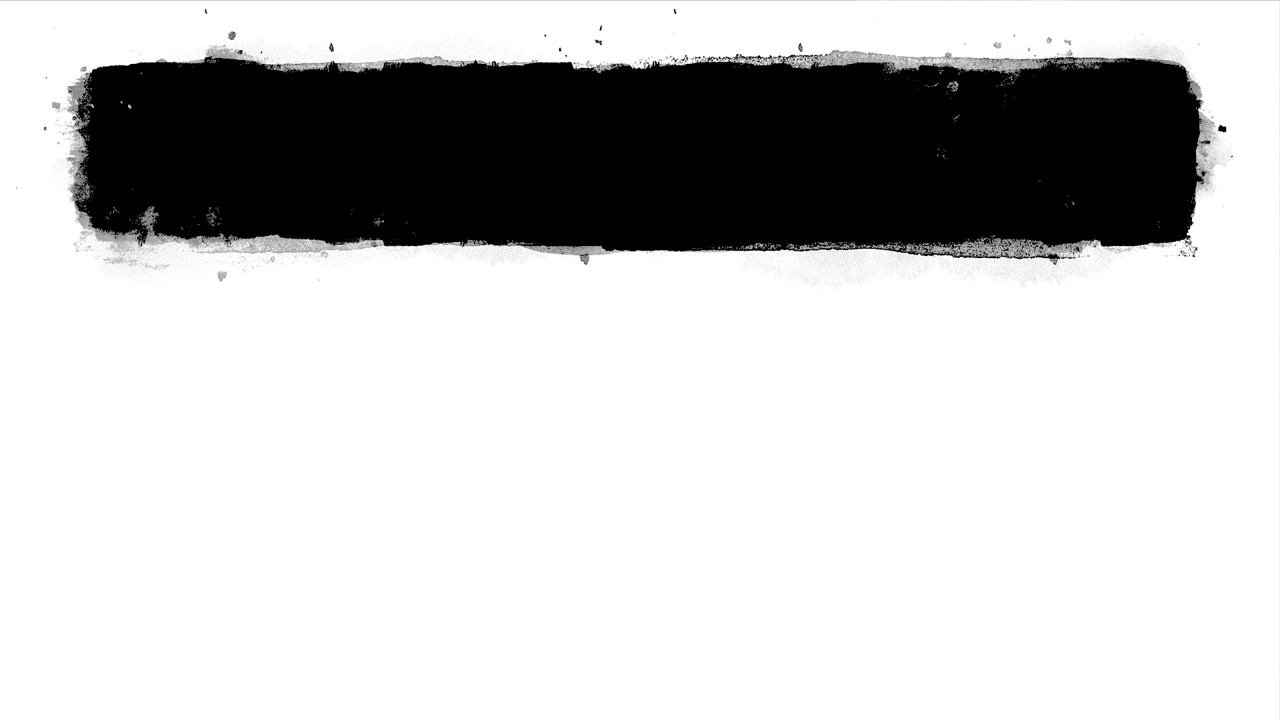
Tworzenie modelu
pozyskanie danych
eksploracja danych
przygotowanie danych
implementacja algorytmów uczenia z nauczycielem
redukcja wymiarowości
strojenie hiperparametrów
testowanie zoptymalizowanego modelu

Slide 5
Pozyskanie danych
dane pochodzą z roku 1994 z pracy badawczej niezwiązanej z uczeniem maszynowym
Warwick J. Nash, Tracy L. Sellers, Simon R. Talbot, Andrew J. Cawthorn i Wes B. Ford: "The Population biology of abalone (Haliotis species) in Tasmania. [...]”

Slide 6
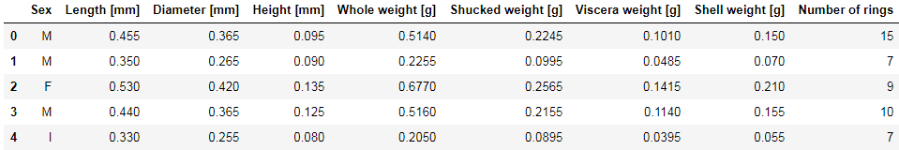
Eksploracja danych
zbiór danych zawiera 4177 wierszy i 9 kolumn
docelową wartością przewidywaną przez model jest liczba pierścieni (zadanie klasyfikacji)
wartości atrybutów numerycznych zostały wstępnie przeskalowane (podzielone przez 200)

Slide 7
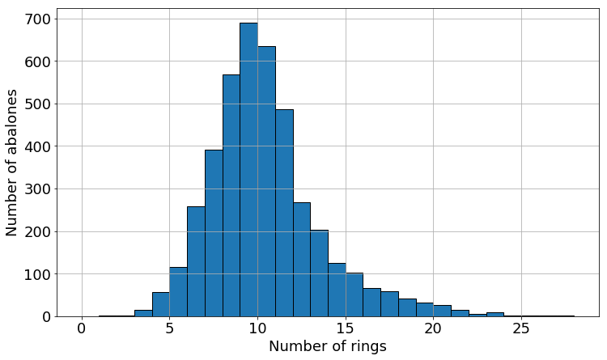
Histogram wieku słuchotek

Slide 8
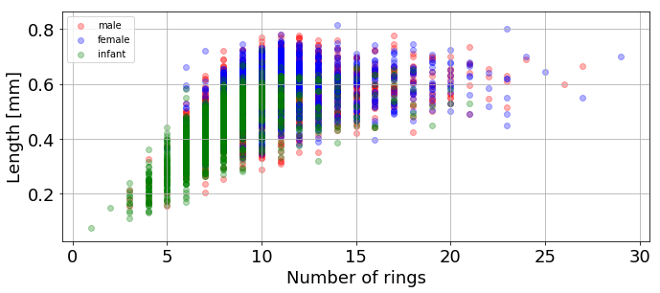
Długość w funkcji liczby pierścieni

Slide 9
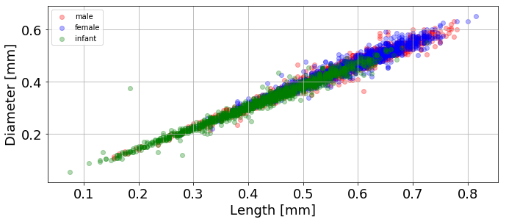
Średnica w funkcji długości

Slide 10
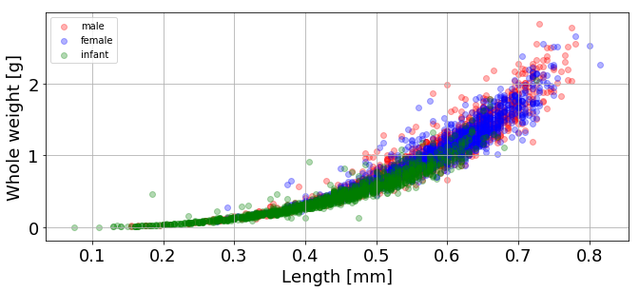
Waga całkowita w funkcji długości

Slide 11
Przygotowanie danych
wiersze z brakującymi wartościami zostały usunięte
kolumna „sex” została przekonwertowana na trzy osobne kolumny przy użyciu one hot encoding: is_male, is_female oraz is_infant
wektor etykiet został oddzielony od macierzy czynników prognostycznych
dane zostały podzielone na zbiór treningowy i zbiór testowy

Slide 12
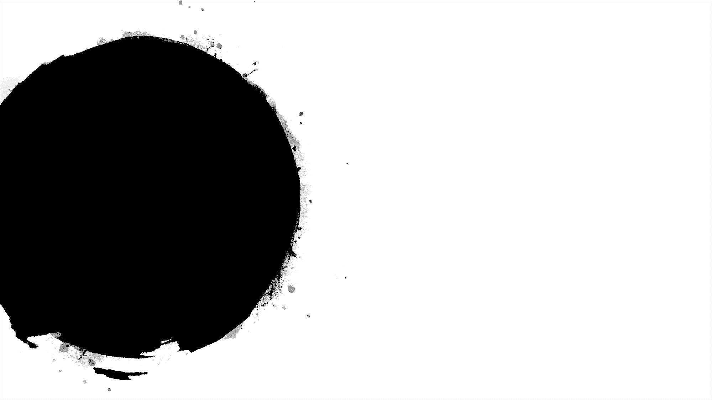
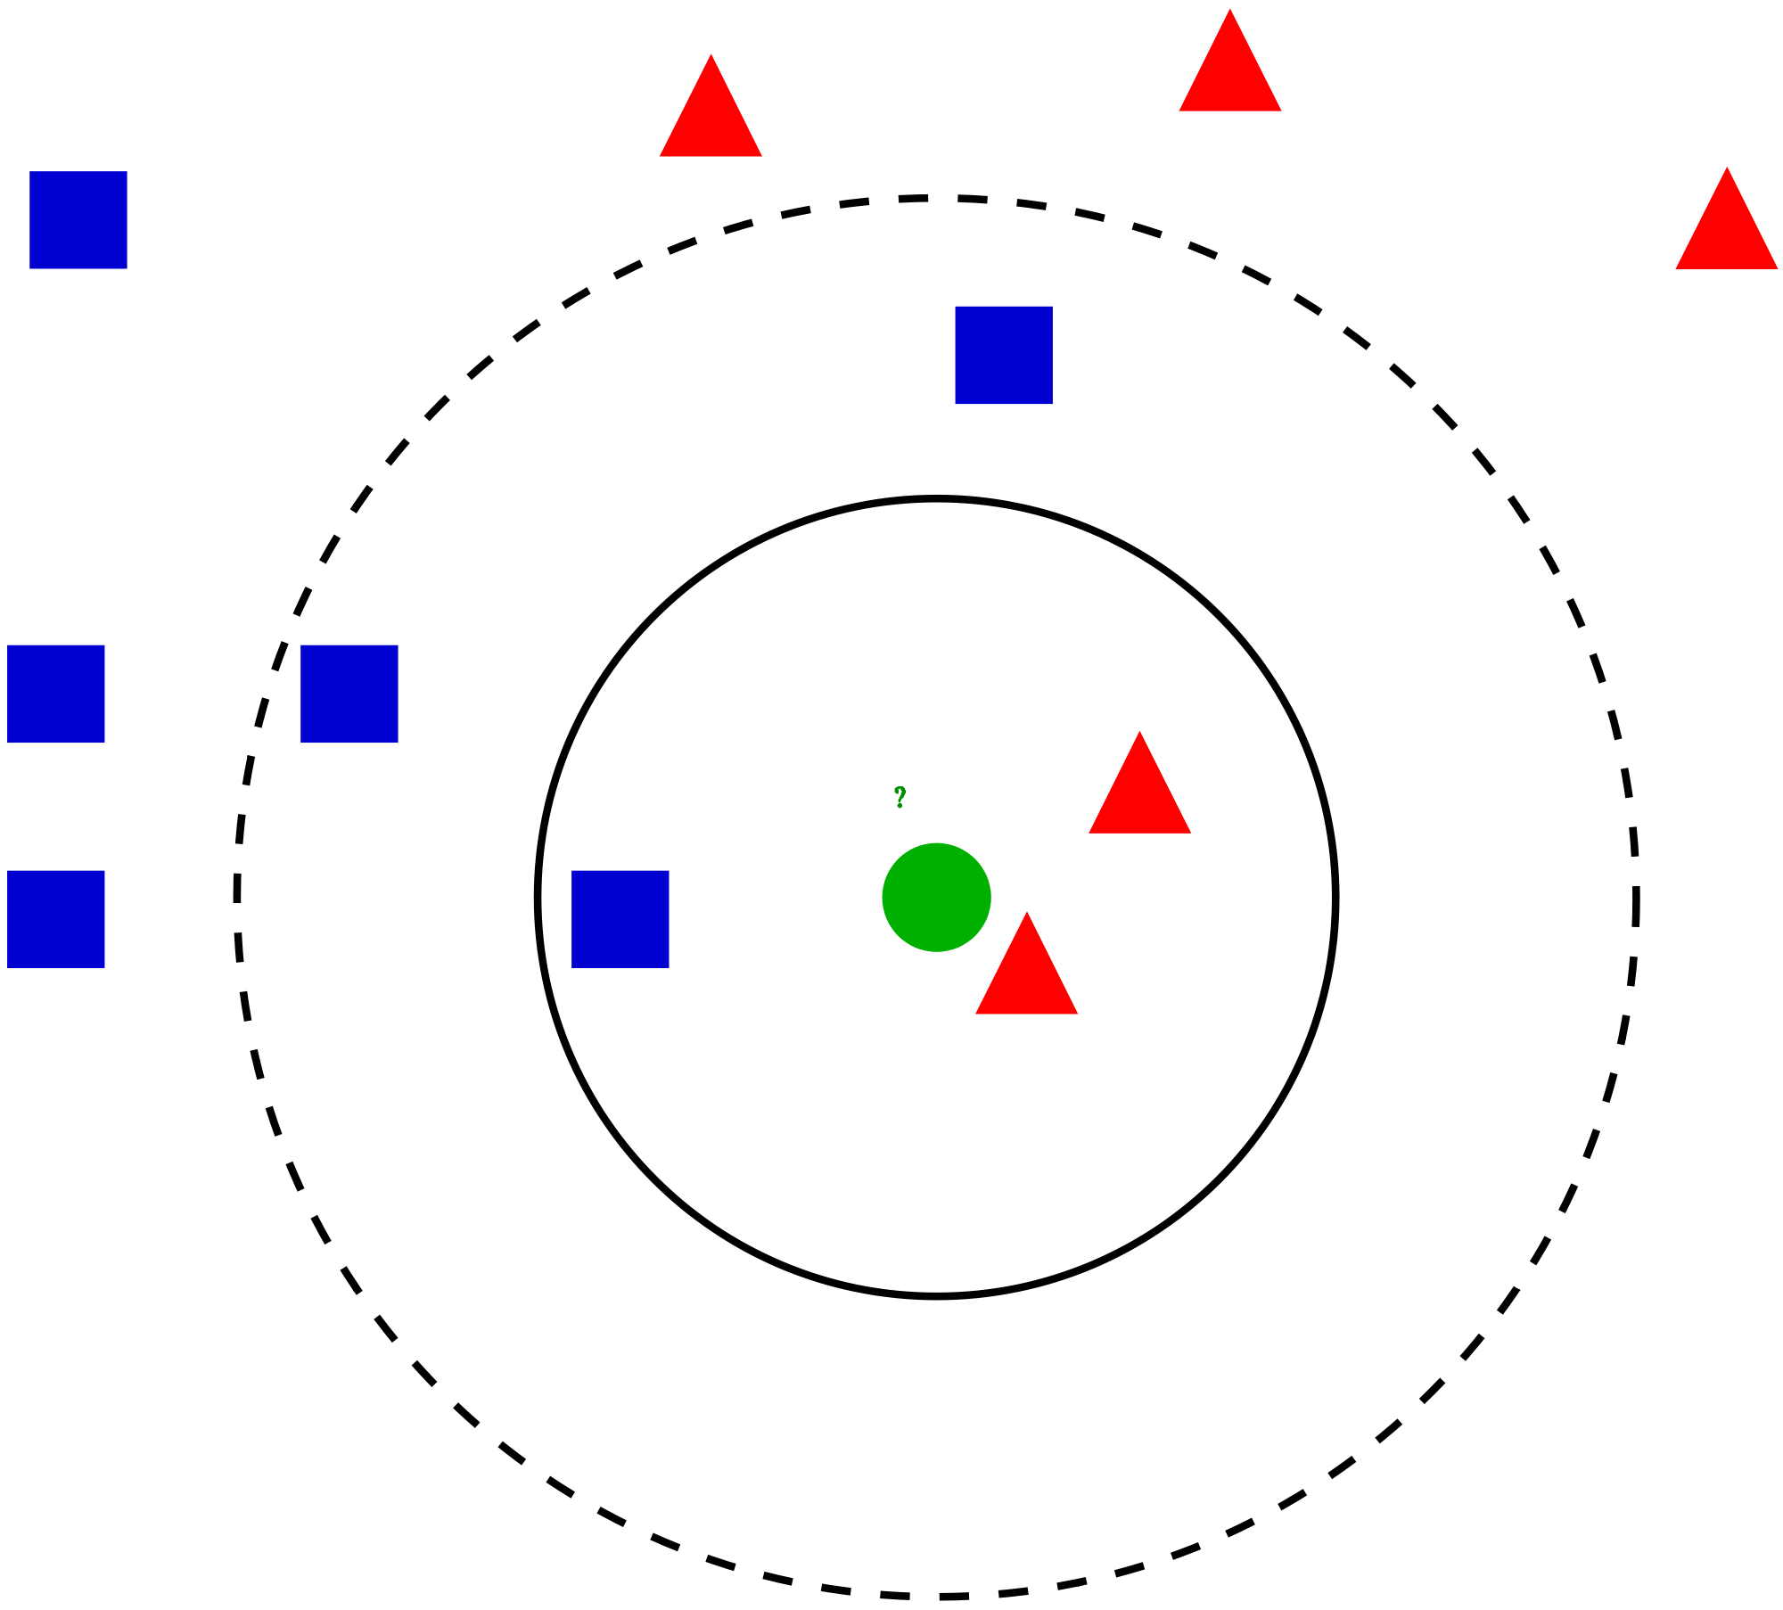
Algorytm k najbliższych sąsiadów
klasyfikacja nowego przykładu na podstawie klasy jego k najbliższych sąsiadów
dla domyślnego k = 5: dokładność na zbiorach treningowym i testowym odpowiednio 44,7% i 23,06%
nadmierne dopasowanie do danych treningowych

Slide 13
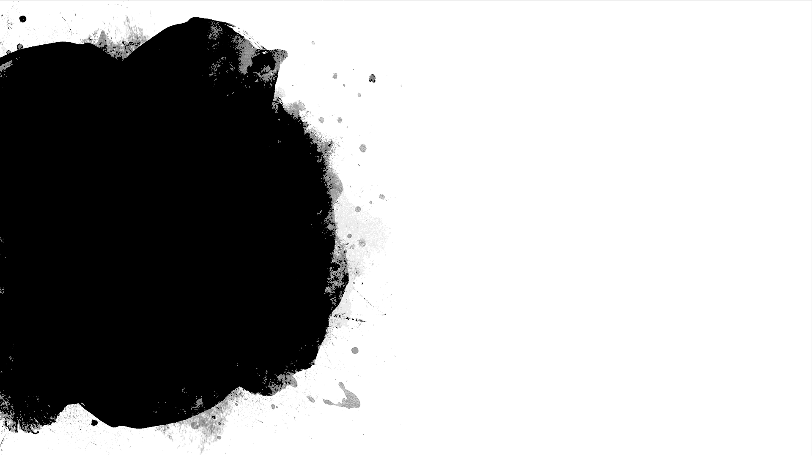
Algorytm losowego lasu
jeden z przykładów uczenia zespołowego: model losowego lasu polega na uczeniu wielu drzew decyzyjnych, po czym następuje uśrednianie otrzymanych prognoz
dla domyślnych parametrów otrzymano dokładność na zbiorze treningowym i testowym odpowiednio 100% i 25,17%
ponownie nadmierne dopasowanie: model losowego lasu „nauczył się na pamięć” wszystkich przykładów ze zbioru treningowego

Slide 14
Zmniejszenie liczby występujących klas
zgodnie z poprzednimi badaniami (Waugh, 1995) zakłada się, że każda ze słuchotek przynależy do jednej z trzech nowych klas: liczba pierścieni w przedziale 1-8, 9-10 oraz 11 lub więcej
w tym przypadku dla k = 5 dokładność na zbiorach treningowych i testowych wynosi odpowiednio 73,98% i 64,21%
otrzymane wyniki są niemal identyczne jak te uzyskane przez Waugha

Slide 15
Redukcja wymiarowości
stosowana głównie w zbiorach danych dużo większych od omawianego
przeprowadzona w celu weryfikacji jej wpływu na dokładność i czas wykonania algorytmów uczenia maszynowego
zastosowane metody: wybór atrybutów, analiza głównych składowych
potencjalne inne podejście: inżynieria cech

Slide 16
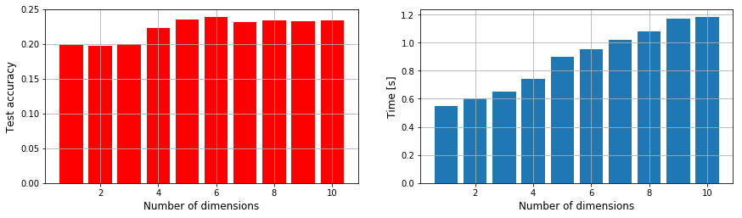
Analiza głównych składowych
model uczenia maszynowego: k najbliższych sąsiadów (k = 5)

Slide 17

Strojenie hiperparametrów
dobór parametrów modelu za pomocą k-krotnego sprawdzianu krzyżowego
w zbiorze danych jest zbyt mało przykładów najmłodszych i najstarszych słuchotek

Slide 18
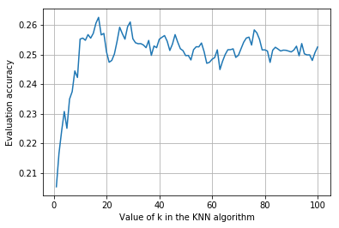
Dobór parametru k w modelu k-nn
sprawdzenie dokładności na zbiorze ewaluacyjnym dla każdego k z przedziału <1,100>
dla k = 36 dokładność na zbiorze ewaluacyjnym wyniosła 26,65%
dla zbioru testowego osiągnięto wynik na poziomie 25,93%
3 punkty procentowe poprawy w stosunku do k = 5

Slide 19

Dobór parametrów w modelu losowego lesu
więcej niż jeden hiperparametr wymaga strojenia
metoda przeszukiwania siatki (grid search): sprawdzenie wszystkich możliwych kombinacji parametrów z podanych zbiorów
zoptymalizowane parametry: liczba drzew decyzyjnych – 30, głębokość drzewa – 4, maksymalna liczba atrybutów – 4
dokładność na zbiorze testowym: 29,47%

Slide 20
Podsumowanie
model | k-nn | losowy las | sieć neuronowa (Waugh, 1995)
dokładność na zbiorze testowym | 25,93% | 29,47% | 26,25%

Slide 21
Potencjalne przyszłe kroki
inżynieria cech
wykrywanie wartości odstających
dalsza analiza poprawności modeli w przypadku podzielenia słuchotek na trzy nowe klasy
implementacja sztucznej sieci neuronowej

Slide 22
Dziękuję za uwagę!
https://github.com/acamlet

